Slide 1

環境保護暨安全衛生中心
115/05/29
1

Slide 2
實驗室
生物安全
與
生物保全

Slide 3
實驗室安全
輻射安全
生物安全
環境保護
化學安全
物理安全
建築安全
疾病感染
環境污染
職場傷害
核安會
疾管署
環境部
勞動部

Slide 4
全國設置單位生物安全管理組織之類型及家數統計表
生安組織 類型 | 政府 機關 | 醫事 機構 | 學術 機構 | 研究 機構 | 其他 機構 | 合計
生物安全主管 | 2 | 8 | 0 | 2 | 117 | 129
生物安全會 (30人以上) | 22 | 158 | 44 | 16 | 247 | 487
合計 | 24 | 166 | 44 | 18 | 364 | 616
資料來源:CDC,截至114年5月

Slide 5
全國BSL-2以上實驗室間數及所屬 設置單位類別統計表
等級 | 政府機關 | 醫事機構 | 學術機構 | 研究機構 | 其他機構 | 合計
ABSL-2 | 2 | 3 | 3 | 7 | 6 | 21
ABSL-3 | 1 | 0 | 0 | 2 | 0 | 3
BSL-2 | 61 | 270 | 380 | 209 | 433 | 1,353
BSL-2⁺ | 1 | 8 | 0 | 3 | 2 | 14
BSL-3 | 4 | 13 | 1 | 1 | 0 | 19
BSL-4 | 0 | 0 | 0 | 1 | 0 | 1
合計 | 69 | 294 | 384 | 223 | 441 | 1,411
資料來源:CDC,截至113年2月

Slide 6
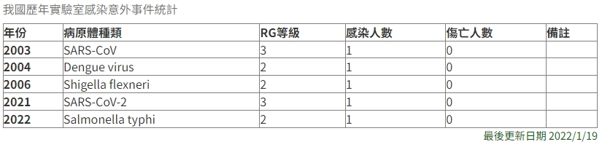
我國歷年實驗室感染意外事件統計
資料來源:CDC實驗室生物安全相關公布及統計資料

Slide 7



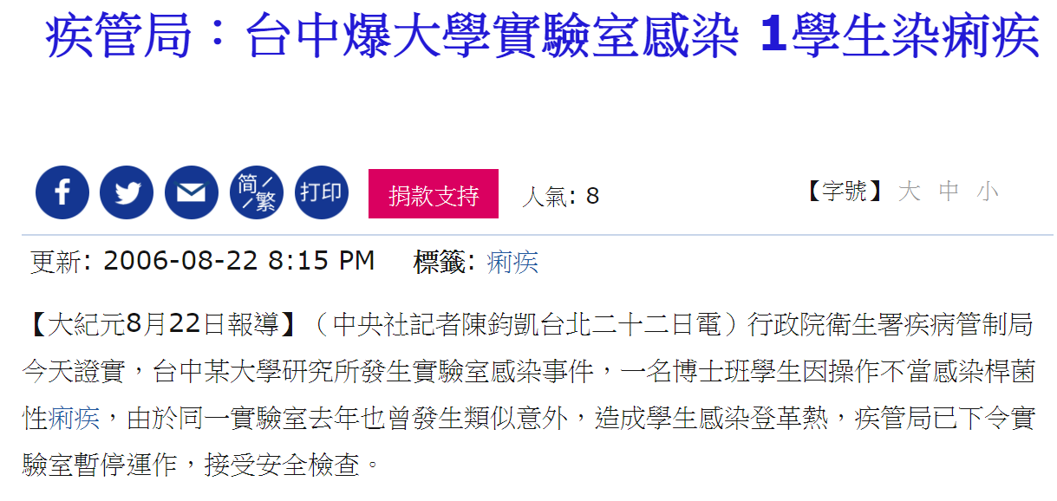
生物實驗室意外感染事件
天花病毒(RG4)-
1978年英國Birmingham大學實驗室意外，
兩人感染，一人死亡。
SARS(RG3)-
預防醫學研究所研究員(台灣2003/12)、
新加坡(2003/9)及中國(2004/7)
生物實驗室最容易
發生的意外為~~
“翻覆、洩漏”
登革熱Dengue virus(RG2)-
中部某大學於2004(93)年實驗室研究生發生感染。
疾病管制局證實為實驗室感染，為台中地區第一例本土型登革熱病例。
痢疾桿菌Shigella (RG2)-
中部某大學 2006(95)年實驗室博士班學生感染。該案為「感染性生物材料
管理辧法及傳染病病人檢體採檢辦法」自 95.03.26實施以來，首例證實為實
驗室感染事件。
該實驗室被關閉

Slide 8
中研院ABSL-3實驗室感染
2021/12/09中央流行
疫情指揮中心公布國內1例COVID-19確定病例，
為本國籍20多歲女性，曾任中央研究院實驗室研究人員，
近期無出入境紀錄，已接種2劑疫苗。於11月中旬
工作過程曾接觸過病原，當下並無症狀。
11月26日開始出現輕微咳嗽；
12月4日咳嗽加劇；
12月8日出現嗅、味覺異常，就醫採檢後，
於今(9)日確診。
該實驗室
被關閉
Notes:
In recent years, three of laboratory infection also been officially documented in Taiwan by National Infectious Diseases Notification Surveillance System for one is emerging infectious diseases (SARS), and the other two are belong to regular notification diseases.
One thing should be highlight here is… after SARS outbreak in 2003 and caused one laboratory acquired infection at the only BSL-4 research laboratory in Taiwan. Government and the academic society begun to pay lots of attention on Biosafety in handling highly contagious biological materials and following by trying to establish legislation and guidelines in biological safety in lab. especially for BSL-3 laboratory.

Slide 9
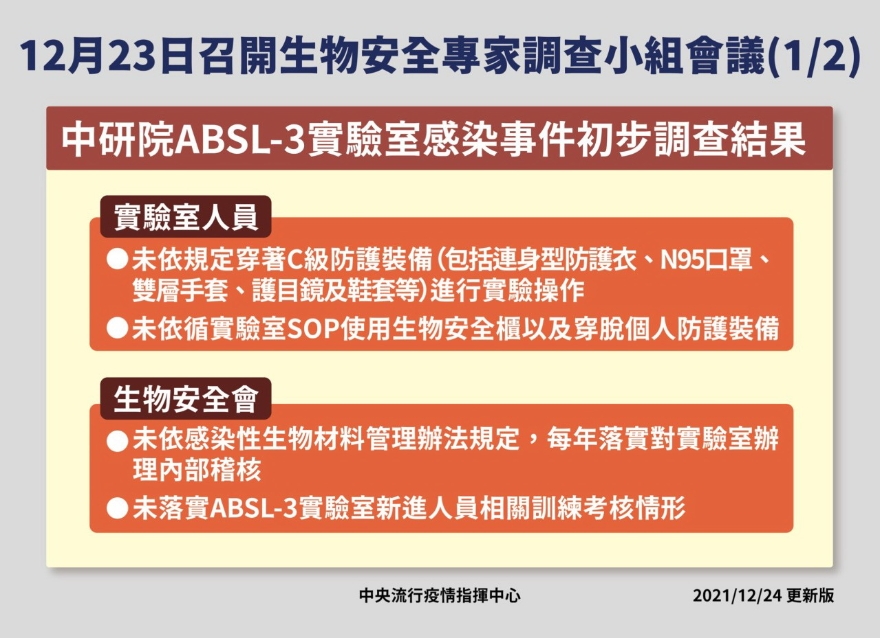
!!!
!!!
Notes:
In recent years, three of laboratory infection also been officially documented in Taiwan by National Infectious Diseases Notification Surveillance System for one is emerging infectious diseases (SARS), and the other two are belong to regular notification diseases.
One thing should be highlight here is… after SARS outbreak in 2003 and caused one laboratory acquired infection at the only BSL-4 research laboratory in Taiwan. Government and the academic society begun to pay lots of attention on Biosafety in handling highly contagious biological materials and following by trying to establish legislation and guidelines in biological safety in lab. especially for BSL-3 laboratory.

Slide 10
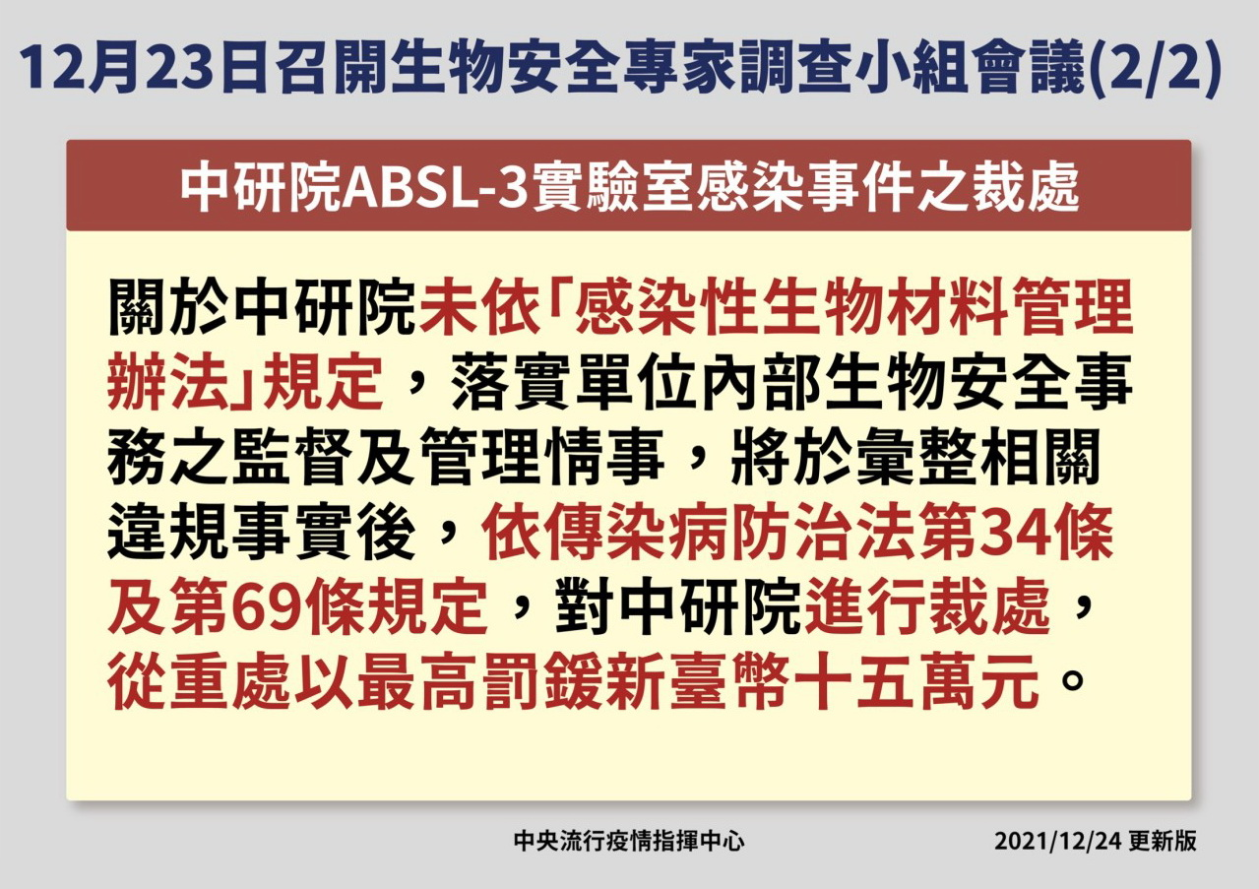
Notes:
In recent years, three of laboratory infection also been officially documented in Taiwan by National Infectious Diseases Notification Surveillance System for one is emerging infectious diseases (SARS), and the other two are belong to regular notification diseases.
One thing should be highlight here is… after SARS outbreak in 2003 and caused one laboratory acquired infection at the only BSL-4 research laboratory in Taiwan. Government and the academic society begun to pay lots of attention on Biosafety in handling highly contagious biological materials and following by trying to establish legislation and guidelines in biological safety in lab. especially for BSL-3 laboratory.

Slide 11
生物實驗室
實驗室提供適當操作規範、防護設備及設施，以避免工作人員無意暴露於病原或其衍生物之危害，或意外將其釋出。
生物安全
(Biosafety)
實驗室提供適當保護、管制及責任歸屬，以防止有價生物材料未經授權之取得、遺失、遭竊、濫用、挪用或蓄意釋出。
☣
生物風險
(Biorisk)
生物保全
(Biosecurity)
生物倫理
(Bioethics)
有關生物醫學發展及基因工程與藥物研發等領域的應用，對於人類倫理道德的影響。

Slide 12
生物實驗室防護目的
保障人身安全
操作者本身的安全
維護實驗室其他成員的安全
保障實驗室外其他第三者的安全
避免環境污染
冰箱、培養箱、離心機、微量分注器及其他儀器設備等
實驗桌、門把及實驗室地面等
如動物飼養場、河川、魚、土壤、植物或作物等

Slide 13
法規架構
傳染病防治法(本法)
最近一次修訂：112年 6 月28 日
• 規範事項：第 4條第 4項、第34條。
• 罰則：第64條第1項第 5款、第69條第1項第1款
法律
感染性生物材料管理辦法(辦法)
最近一次修訂：115 年4月30日
• 4章節，全文37條。
總則、感染性生物材料之管理、 認可訓練機構之管理、附則
命令
規則
感染性生物材料管理作業要點(要點)
最近一次修訂：111 年 1 月28。
• 共16點及10附表。
衛生福利部疾病管制署

Slide 14
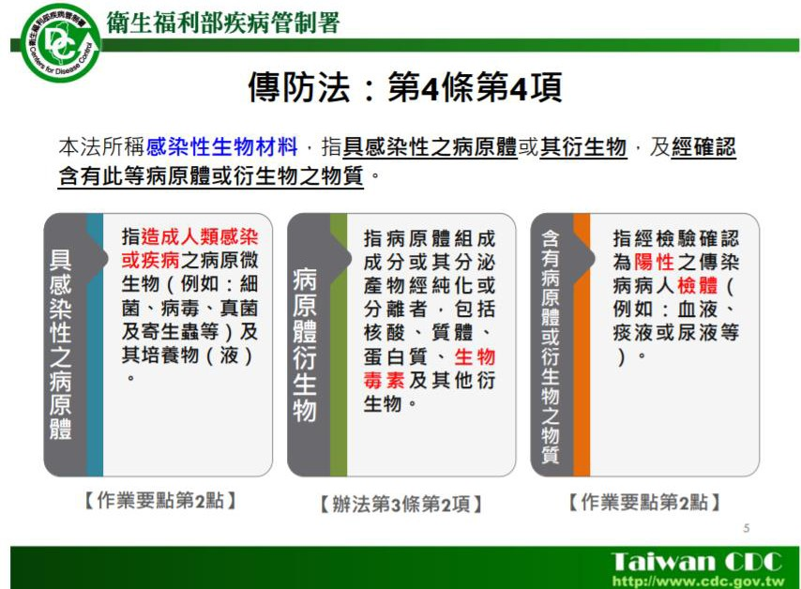
傳染病防治法(本法)

Slide 15
傳染病防治法(本法)
第34條
中央主管機關對持有、使用感染性生物材料者，應依危險
程度之高度，建立分級管理制度。
持有、使用感染性生物材料者，輸出入感染性生物材料，
非經主管機關核准，不得為之。
第一項感染性生物材料之範圍、持有、使用者之資格條件、
實驗室生物安全管理方式、陳報主管機關事項與前項輸出作
為之申請程序及其他應遵守事項之辦法，由中央主管機關定
之。

Slide 16
辦法 第二條
辦法 第一條
本辦法依傳染病防治法(本法)第34條第3項規定訂定之。
感染性生物材料：指本法第四條第四項所定具感染性之病原體或其
衍生物，及經確認含有此等病原體或衍生物之物質。
設置單位：指持有、保存、使用、處分或輸出入感染性生物材料，
並設有實驗室或保存場所之機關、機構、 學校、法人或團體。
實驗室：指為檢驗或研究目的，使用感染性生物材料進行實驗操作
之場所。
保存場所：指保存、處分感染性生物材料之場所。
生物安全：指為預防工作人員意外暴露，或預防洩漏感染性生物
材料，而實施之防護措施。
生物保全：指為防止感染性生物材料未經授權而取得、遺失、遭
竊、濫用、移轉或洩漏，所實施之保護及管理措施。

Slide 17
辦法 第二條
處分:新增-自行分離
分讓-提供、收受
寄存-保存於其他單位
銷毀
處分：指感染性生物材料之新增、刪除品項或增減數量之行為。
移轉：指提供單位將持有、保存之感染性生物材料，轉予接收單
位之行為。
病原體：指具感染性，且可造成人類感染之病原微生物及其培養
物(液)。
生物毒素：指病原體產出，且經純化、分離之有毒物質。
衍生物：指病原體經純化、分離之核酸、質體、蛋白質或其他組
成成分，及生物毒素。
陽性檢體：指採自未治癒之感染性疾病病人，或經檢驗確認含有
病原體之人類檢體。
事故：指涉及感染性生物材料或發生於實驗室、保存場所之異常
事件，致有感染或危害工作人員之虞

Slide 18
辦法 第三條
病原體，依其致病危害風險高低，分為四級危險群：
第一級：大腸桿菌K12型、腺相關病毒，及其他通常不影響人體
健康者。
第二級：金黃色葡萄球菌、B型肝炎病毒、惡性瘧原蟲，及其他
輕微影響人體健康，且通常有預防或治療方法者。
第三級：結核分枝桿菌、人類免疫缺乏病毒第一型與第二型，及
其他嚴重影響人體健康或可能致死，且可能有預防或治
療方法者。
第四級：伊波拉病毒、天花病毒，及其他嚴重影響人體健康或可
能致死，且通常無預防及治療方法者。
!!!現行各級危險群病原體及生物毒素名單，請參閱「衛生福利部感染性生物材料管理作業要點」附表一至附表六。

Slide 19
作業要點 二
感染性生物材料可區分以下三類：
(一)感染性生物材料之病原體：指造成人類感染或疾病之
病原微生物(例如：細菌、病毒、真菌、及寄生蟲等)及
其培養物(液)。
(二)病原體之衍生物：指經純化或分離出病原體組成成分
(例如：核酸、質體、蛋白質等)或其分泌產物(例如：
生物毒素等)。
(三)經確認含有病原體或其衍生物之物質：指經檢驗確認為
陽性之傳染病病人檢體(例如：血液、痰液或尿液等)。
!!!本法(傳染病防治法)所稱傳染病檢體，指採自傳染病病人、疑似傳染病病人或接觸者之體液、分泌物、排泄物與其他可能具傳染性物品。

Slide 20
作業要點 三
感染性生物材料為病原體者，其第一級危險群(Risk Group 1，以下簡稱RG1)至第四級危險群(Risk Group 4，以下簡稱RG4)名單，如附表一至附表四。
通過相關試驗之疫苗株及慢病毒載體(Lentiviral vector)為病毒類型(Lentivirus)者，比照RG2 病原體之管理規定辦理。
作業要點 四
設置單位對於傳染病陽性檢體應有適當之管理機制。實驗室或保存場所持有、保存、使用、處分或輸出入附表三至附表四所列以P620包裝品項之陽性檢體(已去活性者除外)，應比照RG3 或RG4 病原體之管理規定辦理。

Slide 21
Risk Group 1 (RG1)
通常不影響人體健康者:
1. 細菌：芽孢乳酸菌(Bacillus coagulans)
非病原性大腸桿菌(Escherichia coli-k12)
2. 病毒： 重組不含潛在致癌基因，且無輔助病毒存在下進行
培養之第一型至第四型腺病毒相關病毒(Adeno-
associated virus)
感染性生物材料作業要點

Slide 22
Risk Group 2 (RG2)
輕微影響人體健康，且通常有預防或治療方法者。
1.細菌：包括所有腸致病性、腸致毒性、腸侵襲性及攜帶有K1抗
原之Escherichia coli 。
幽門螺旋桿菌(Helicobacter pylori )
2.真菌：新型隱球菌 (Cryptococcus neoformans )
馬菲氏青黴菌 (Penicillium marneffei )
3.寄生蟲：人類鉤蟲 (Ancylostoma human hookworms)
吸蟲 (Heterophyes spp.)
4. 病毒：腸病毒(Enterovirus)
茲卡病毒 (Zika virus)
感染性生物材料作業要點

Slide 23
Risk Group 3 (RG3)
嚴重影響人體健康或可能致死，且可能有預防或治療方法者。
1.病毒與變性蛋白 (Prions)
傳染性海綿狀腦病，狂牛症
漢他病毒(Hantavirus)
第1型及第2型人類後天免疫缺陷病毒(HIV type 1 & 2)
嚴重急性呼吸道症候群冠狀病毒( SARS-CoV)
2. 細菌(含立克次氏菌)
結核桿菌(Mycobacterium tuberculosis )
3.真菌
粗球黴菌( Coccidioides immitis )
莢膜組織胞漿菌( Histoplasma capsulatum )
感染性生物材料作業要點

Slide 24
Risk Group 4 (RG4)
嚴重影響人體健康或可能致死，且通常無預防及治療方法者
病毒：克里米亞-剛果出血熱病毒
(Crimean-Congon hemorrhagic fever virus)
絲狀病毒(Filoviruses, ex: Ebola virus, Marburg virus)
細菌、真菌、寄生蟲：無
感染性生物材料作業要點

Slide 25
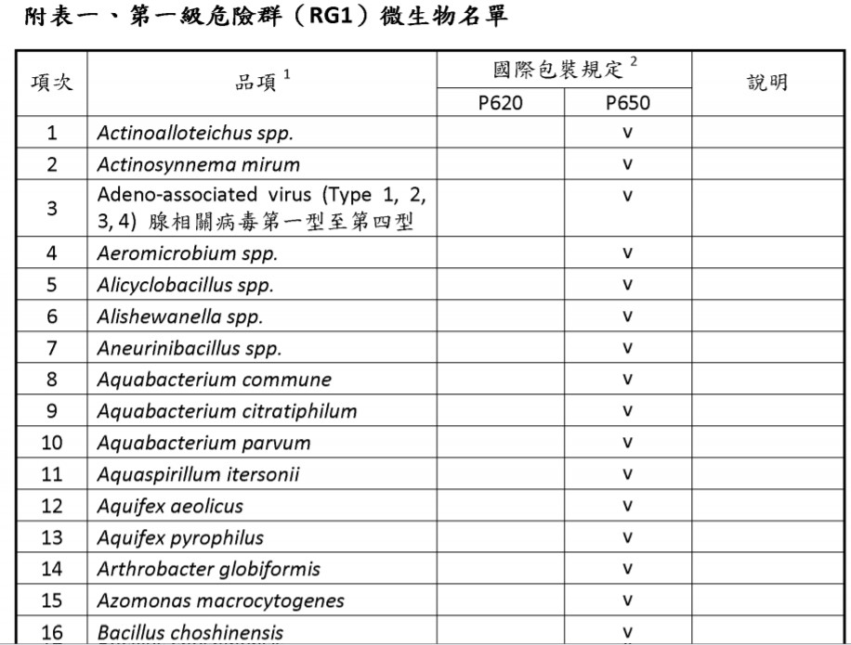
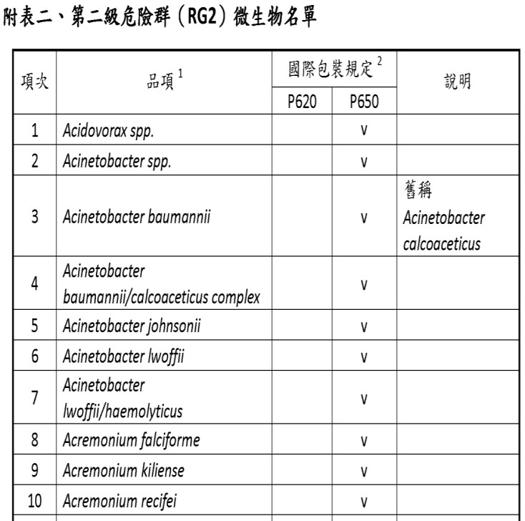
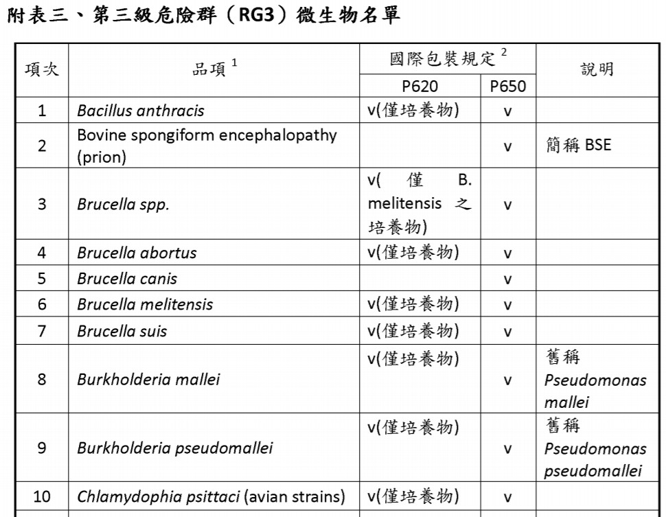
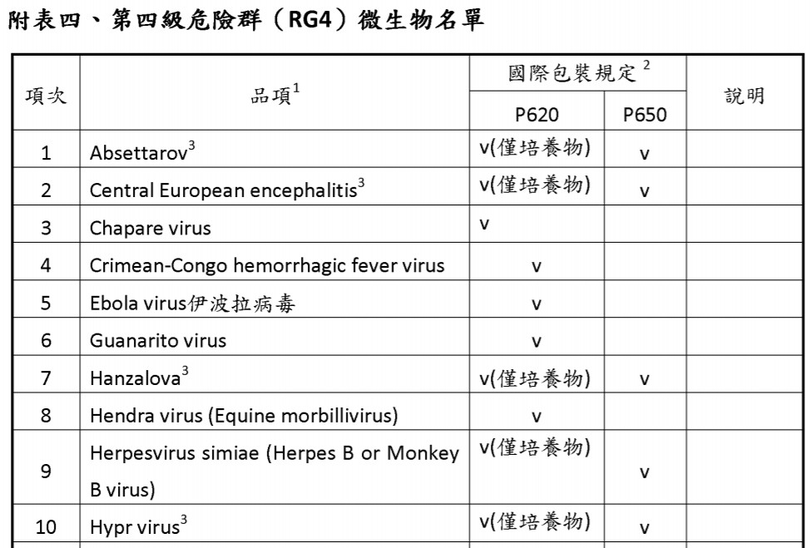
RG1~RG4(作業要點附表一~四)

Slide 26
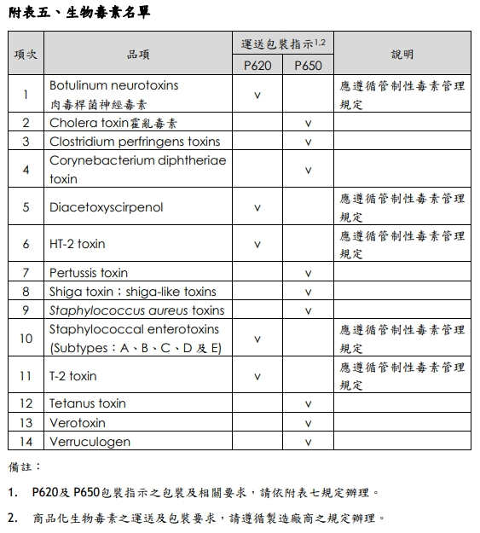
作業要點 十
生物毒素之實驗操作，應於生物安全第二等級(BSL-2)以上實驗室進行。
為大量或高濃度生物毒素之實驗操作，經風險評估具有高度危害風險時，應於生物安全第三等級(BSL-3)以上實驗室進行。

Slide 27
危險群(RG)微生物之分級對照表
RG | 說明 | 風險 |  | 範例
 |  | 個人 | 社區
1 | 通常不影響人體健康者。 | 無 / 低度 | 無 / 低度 | ＊Escherichia coli (non-pathogenic strains) 大腸桿菌(非致病株)(如大腸桿菌K-12型) ＊Adeno-associated virus (all serotypes)腺 相關病毒
2 | 輕微影響人體健康，且通常有預防或治療方法者。 | 中度 | 低度 | ＊Escherichia coli (包括所有腸致病性、腸致 毒性、腸侵襲性及攜帶有K1抗原之菌株) ＊Staphylococcus aureus金黃色葡萄球菌 ＊Dengue virus、Zika virus
3 | 嚴重影響人體健康或可能致死，且可能有預防或治療方法者 | 高度 | 低度 / 中度 | ＊Mycobacterium tuberculosis結核分枝桿菌 ＊ Human Immunodeficiency virus (Type 1, 2)人類免疫缺乏病毒第一型及第二型(HIV)
4 | 嚴重影響人體健康或可能致死，且通常無預防及治療方法者 | 高度 | 高度 | ＊ Ebola virus ＊ Marburg virus ＊ Variola virus

Slide 28
辦法 第五、六、七條 !!!
實驗室，有操作動物實驗者，為動物生物安全實驗室；其餘為生物安全實驗室。(#5)
生物安全實驗室，依其操作規範、屏障與安全設備及設施，分為四等級(Biosafety level)；其等級及操作之感染性生物材料如下：(#6)
動物生物安全實驗室，依其操作規範、屏障與安全設備及設施，分為四等級(Animal Biosafety level)；其等級及動物實驗操作之感染性生物材料如下(#7)
第一等級(BSL-1、ABSL-1)：通常不影響人體健康者。
第二等級(BSL-2、ABSL-2)：影響人體健康，且通常有預防或治
療方法者。
第三等級(BSL-3、ABSL-3)：嚴重影響人體健康或可能致死，且
可能有預防或治療方法者。
第四等級(BSL-4、ABSL-4)：嚴重影響人體健康或可能致死，且
通常無預防及治療方法者。

Slide 29
辦法 八條 !!!
生物安全實驗室及動物生物安全實驗室屬第三等級、第四等級者，為高防護實驗室。
前二條(#6、#7)實驗室操作規範、屏障與安全設備及設施，由中央主管機關定之。

Slide 30
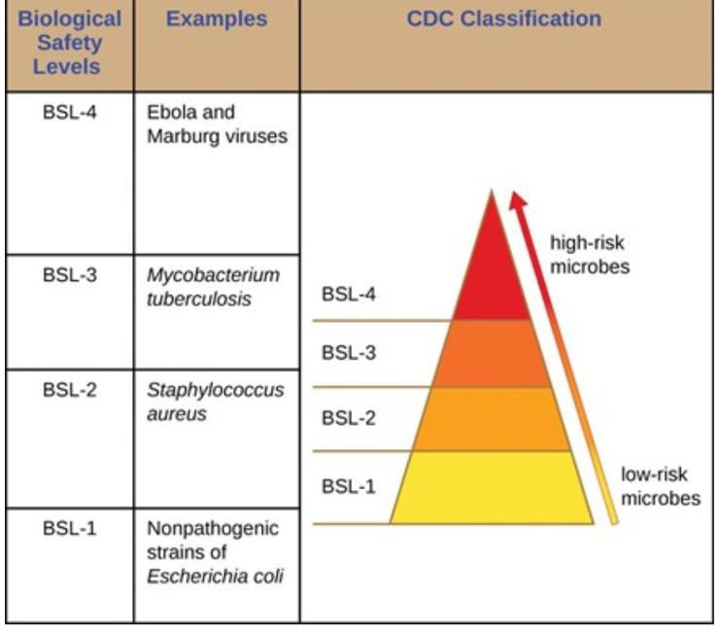
Biosafety levels (BSL-1~4)
www.cdc.gov/training/quicklearns/biosafety

Slide 31
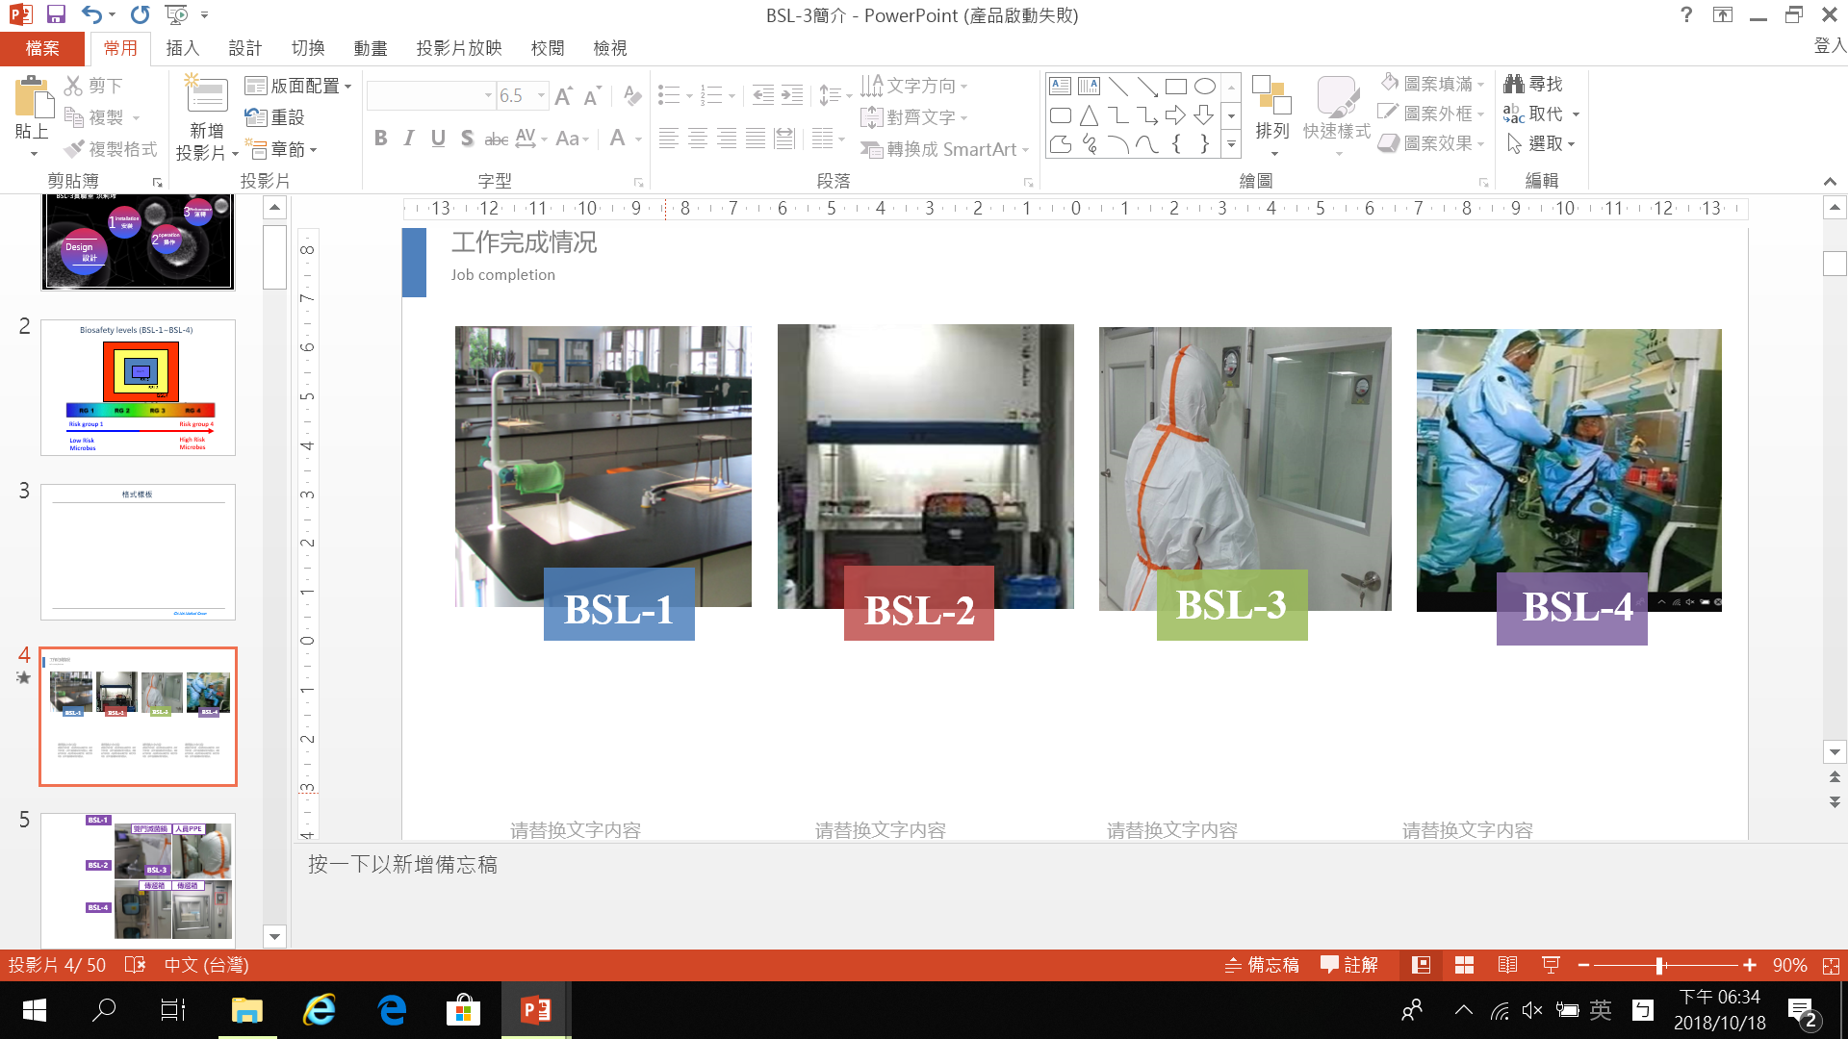
Biosafety levels(BSL-1~4)
開放空間工作台
優良微生物知識
開放空間工作台
有BSC防止氣膠
門禁 生物危害標誌
24h負壓 定向氣流
PPE裝備防護
雙門高壓滅菌鍋
正壓PPE裝備防護
氣鎖入口出口淋浴
其他建物完全隔離
Notes:
制定良好的防護措施來避免實驗室相關感染相當重要，同時若不慎暴露到這些病原體，應有暴露後預防措施來保護實
驗室工作人員的安全。
生物安全一級﹝BSL-1﹞：可操作對人員及環境無或低危害的﹝RG1﹞第一級病原性微生物的實驗室，開放空間的操作台上進行。不需要特別的隔離設備
﹝BSL- 2﹞某些會造成感染性氣膠的操作須在BSC
﹝BSL-3﹞操作對人員及環境造成嚴重危害﹝RG2 及 RG4﹞，BSC, PPE,空調進排安全性設計
致死的 正壓PPE

Slide 32
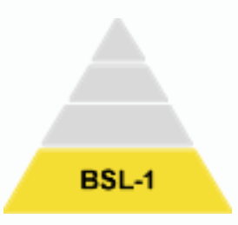
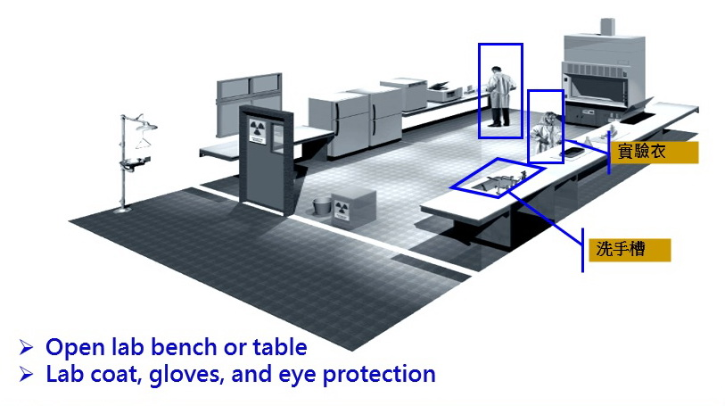

生物安全第一等級實驗室 (Biosafety Level 1 Laboratory,BSL-1 Lab)
適用範圍：通常不影響人體健康者之感染性生物材料。
基本設施：
1.需具備有基本防污、洗手及門禁 (上鎖) 等設施。
2.實驗室所在建物內，需設置處理污染物及廢棄物之高溫高壓
滅菌器。

Slide 33
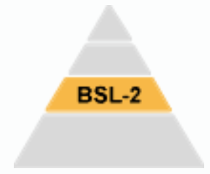
生物安全第二等級實驗室 (Biosafety Level 2 Laboratory,BSL-2 Lab)
適用範圍：影響人體健康，且通常有預防或治療方法者
之感染性生物材料。
基本設施：BSL-1基本設施再加上生物安全櫃。
必設生物安全櫃(BSC)：
1.BSC之安裝位置應遠離門口、空調出風口，且位於不
受進、排氣、和人員走動頻繁影響的實驗區域。
2.BSC必須通過其原廠所依循之國家檢測標準、產品認
證及現場安裝檢測。
3.BSC每年至少檢測 1 次為原則。

Slide 34
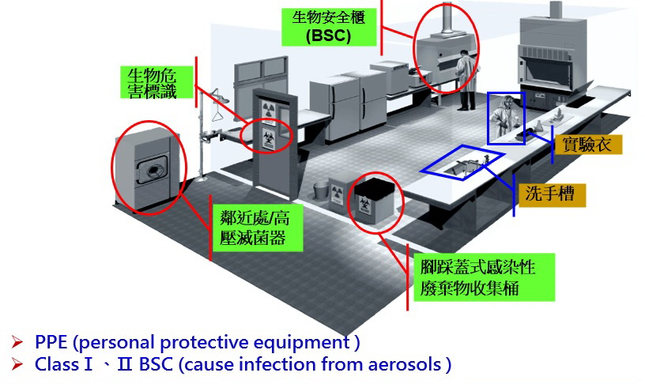
BSL-2實驗室

Slide 35
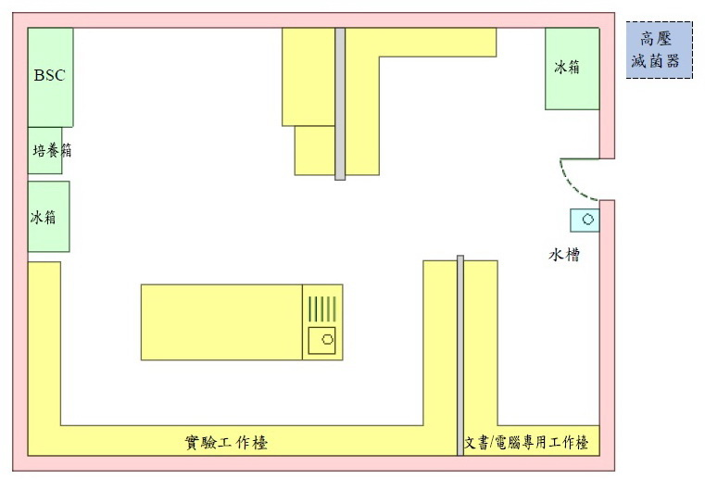

BSL-2微生物實驗室平面圖
阻隔區域以門和公共及行政區作區隔。
阻隔區域之文書專用工作檯和實驗工作檯作區隔。
微生物實驗室設高壓滅菌器，置於實驗工作區內。
水槽設置位於阻隔區域之出口處，以利洗手，具免手動設計。
門
實驗室生物安全規範
(2021年版)
CDC編訂2021.05

Slide 36
生物安全第三等級實驗室 (Biosafety Level 3 Laboratory,BSL-3 Lab)
適用範圍：嚴重影響人體健康或可能致死，且可能有預防或治療方法者之
感染 性生物材料。
基本設施：
1.為獨立建築或單獨隔離的區域。
2.實驗室要密閉，設置緩衝區及自動關閉雙門，雙門設定不可同時開啟。
3.實驗區域內需有廢水收集及滅菌設備，滅菌設備需有雙門開啟。
4.牆壁、天花板及地板需防水及易於清潔。
5.需要密閉式供氣設備，單向氣流，向內流入實驗室方向(負壓)。
6.具有Class II或III生物安全操作櫃。
人員訓練及要求：
1.高防護實驗室新進工作人員所接受課程，應報中央主管機關認可；未
經認可者，其繼續教育不具效力。(辦法#24)
2.設置單位對於使用RG3RG4危險群病原體之實驗室工作人員，應保存
血清檢體至其離職後十年。(辦法#21)
3.所有感染性物質的操作，必須在BSC內進行，工作人員亦須穿戴合適
的防護衣。

Slide 37
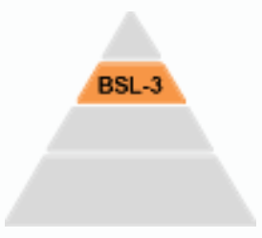
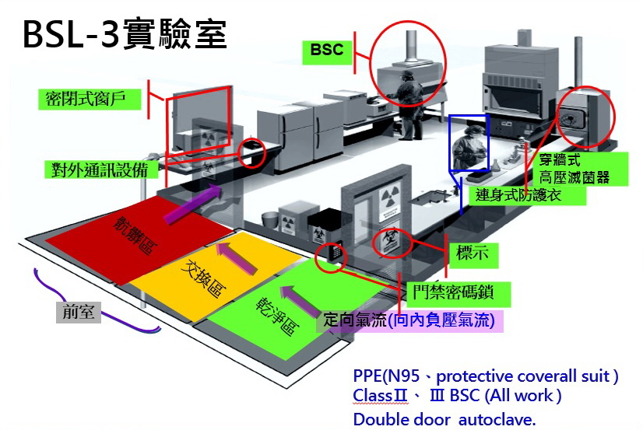
BSL-3實驗室

Slide 38
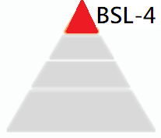
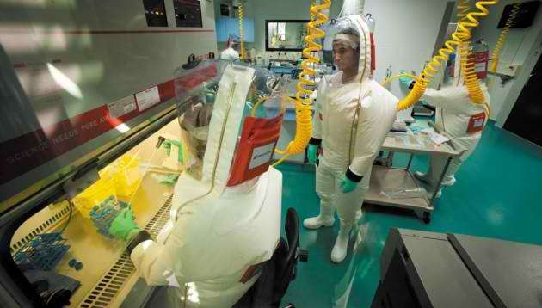
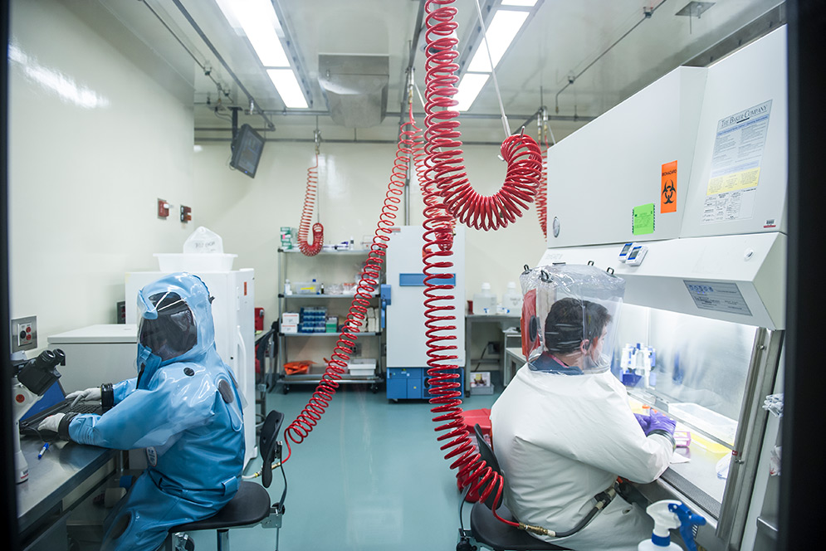
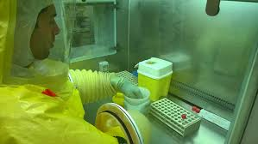
BSL-4實驗室
嚴重影響人體健康或可能致死，且通常無預防及治療方法者者之感染性生物材料(全境擴散)
Class III BSC(All work )
Full body, air-supplied, positive pressure A suit.
圖片摘自網路

Slide 39
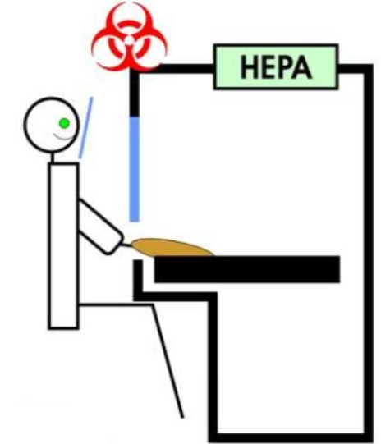
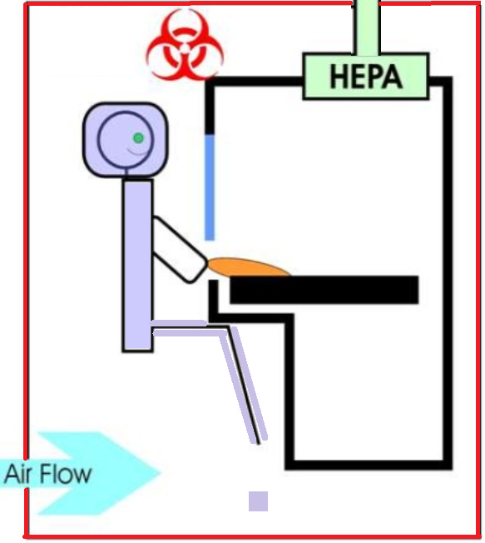
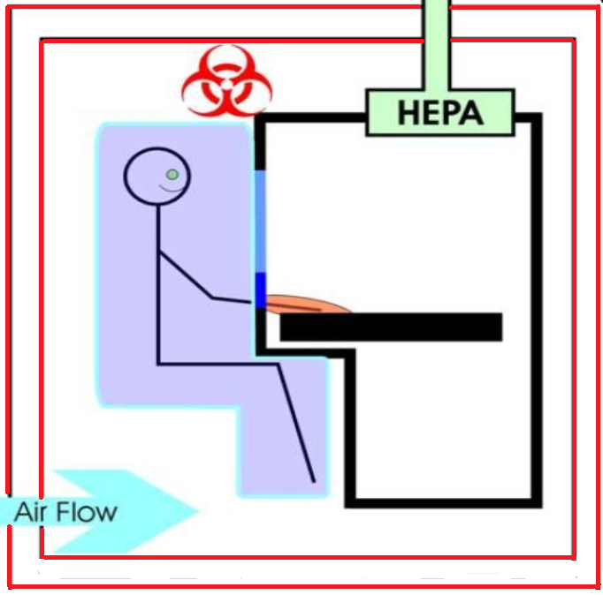









Biosafety levels
Portfolio 4

Slide 40
生物安全等級
等級 | 操作規範 | 初級屏障及安全設備 | 設施（二級屏障）
BSL-1 | 標準微生物規範。 | 1.初級屏障：不需要。 2.PPE：實驗衣及手套，眼部 及面部防護裝備視需要配戴 | 實驗工作台及水槽
BSL-2 | BSL-1操作規範加上： 1.限制進入。 2.張貼生物危害標誌。 3.尖銳物品預防措施。 4.生安手冊規定必要之廢 棄物除汙或醫學監視政策。 | 初級屏障： 1.使用BSC其他物理性防護 裝置，進行病原體操作可 能產生之噴濺或氣膠。 2.PPE：實驗衣及手套，眼部 及面部防護裝備視需要配戴。 | BSL-1加上 滅菌器。
BSL-3 | BSL-2操作規範加上： 1.管制進入。 2.所有廢棄物應進行除汙。 3.實驗衣清洗前應進行除汙。 | 初級屏障： 1.使用BSC進行病原體之所有操作。 2.PPE防護衣及手套，眼部、面部 及呼吸防護裝備視需要配戴。 | BSL-2加上： 1.實體區隔入口及走道； 2.自動關閉之兩道門入口； 3.密封貫穿處； 4.密封窗戶； 5.實驗工作區設置穿牆式雙門滅菌器； 6.經由前室或氣鎖進入； 7.向內定向氣流流向動物房及操作區； 8.洗手槽接近動物房或操 作區出口。
BSL-4 | BSL-3操作規範加上： 1.進入前更換實驗衣物。 2.離開前淋浴。 3.所有物質應除汙再移出設施。 | 初級屏障： 所有操作於第III級生物安全櫃，或是第II級生物安全櫃加上連身式正壓防護衣。 | BSL-3加上： 1.獨立建築物或隔離區域。 2.專屬進氣與排氣、真空及除汙系統。

Slide 41
RG ≠ BSL
病原體分級以Risk Group(RG)表示。
實驗室安全等級以Biosafety level(BSL)表示。
操作各級感染性生物材料原則上於對等之實驗室進行，惟仍應評估操作過程中該感染性生物材料之病原微生物含量、增殖與否、活性與否等因素，適當提升或降低操作所需實驗室之生物安全等級。

Slide 42
實驗室大規模作業
目前沒有普遍被接受的“大規模”定義。
美國國家衛生研究院(NIH) 將涉及大於 10 L的重組 DNA 材料的研究定義為之。
英國危險病原體諮詢委員會指出，決定規模的不是工作量而是工作意圖。
加拿大公共衛生署 (PHAC)和加拿大食品檢驗署(CFIA)認為10 L或更大規模的感染性物質之體外培養屬之。可單一容器容積或多個容器總和為之。
我國疾管署參考這些國家之定義：於單次總和大於10 L之操作。
我國國科會定義『大量培養實驗』是指在基因重組實驗中，培養20 L以上細胞之大規模實驗。
大規模作業實驗室，需進行局部風險評鑑以鑑別檢查使用中的感染性物質、流程和設備相關的危害，用於訂定安全工作規範。
高防護實驗室、管制作業場所，或其他保存、使用RG3、RG4病原體之實驗室、保存場所，應建置生物風險管理系統(#22)
實驗室生物安全指引(2021年版)

Slide 43
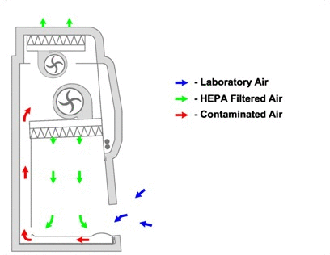
BSC基本保護
物理性阻隔：金屬或玻璃板、固定式手套
空氣屏障：入口風速、下吹氣流
空氣過濾系統：HEPA
紫外線滅菌燈：波長254 nm

Slide 44
生物安全櫃 (Biosaftey Cabinet；BSC) !!!
 |  | 保護人員 (Personnel) | 保護實驗品 (product) | 保護環境 (Environmental)
Chemical Fume Hoods(非BSC) |  | V | X | X
Laminar Flow Clean Benches (非BSC) |  | X | V | X
BSC | Class Ⅰ | V | X | V
 | Class Ⅱ Class Ⅲ | V | V | V

Slide 45
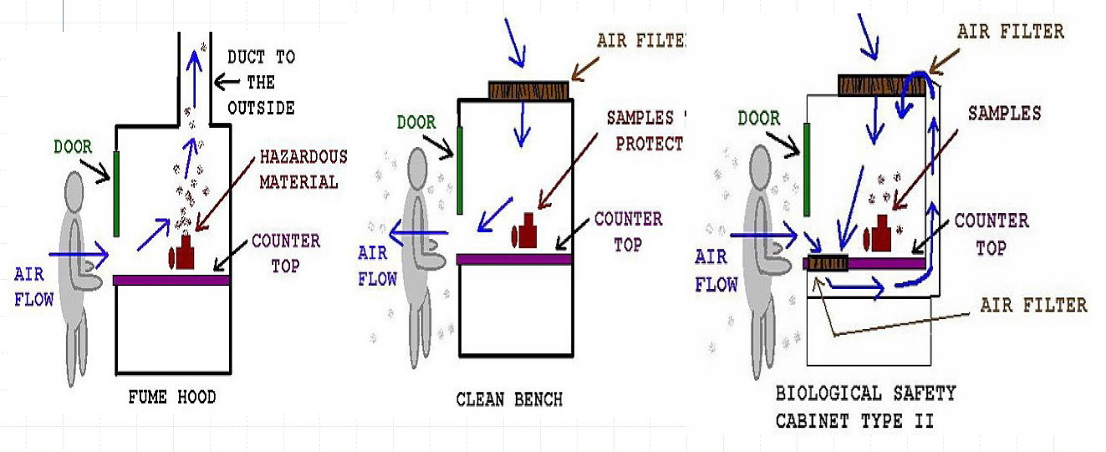
! ! ! 不可將化學排煙櫃或層流櫃當BSC使用
Clean bench
BSC class Ⅱ
100%氣體直接外排
70%氣體內部循環
30%氣體直接外排

Slide 46
BSC Class II
過濾內向氣流
(≥75fpm (0.38m/s) )
人員、樣本及環境受保護
Type A1、A2、B1、B2
Type A2 70%內循環
30%排出
Type B2 100%排氣
BSC內操作非揮發性化學品、放射性物質及小量揮發性化學品，應選擇Class II B2

Slide 47
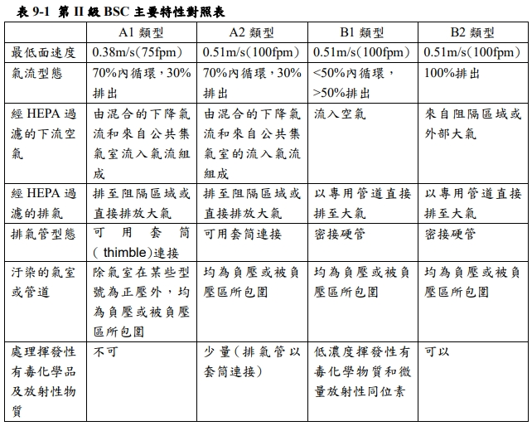
生安主管基礎訓練教材

Slide 48
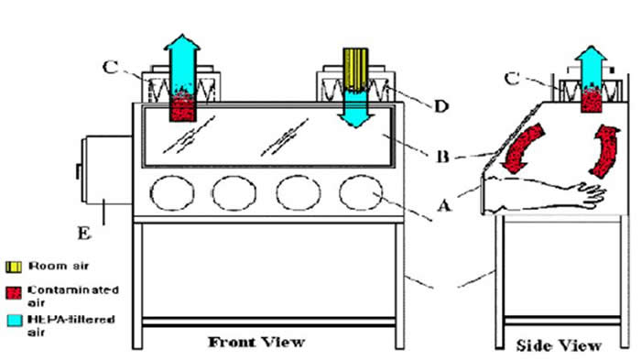
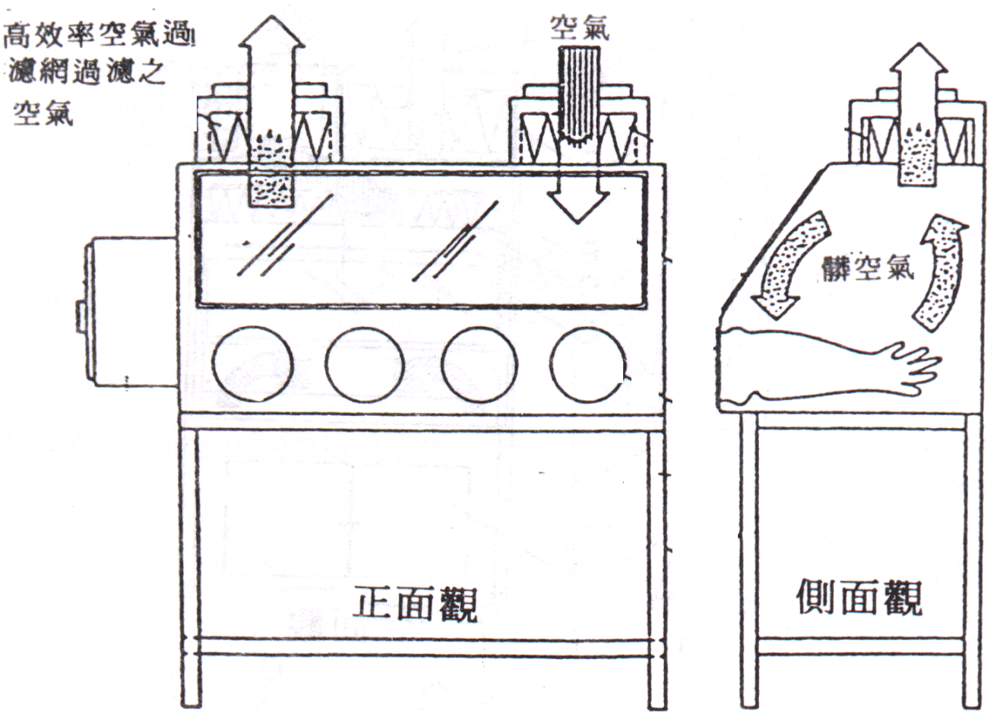
BSC Class III
完全氣密式，內在負壓
手套箱操作
高效率濾材雙層過濾排出物
人員、外界環境與樣本的最高保護
適用BSL-3、4

Slide 49

BSC與BSL
BSL | 應選用 BSC | 保護人員 (Personnel) | 保護實驗品 (product) | 保護環境 (Environmental)
1 ~ 3 | Class I | V | X | V
1 ~ 3 | Class II** | V | V | V
4 | ClassIII | V | V | V
註:Class II(美規)可再細分為A1、A2、B1、B2等四種型式（type）

Slide 50
各國生物安全櫃(BSC)分類對照表!!!
國家 | 美國 | 歐盟 | 澳洲 | 日本
標準 名稱 | NSF/ANSI 49 | EN 12469 | AS2252.2 (製造標準) AS1807 (檢測標準) | JIS K3800
分類 等級 | Class Ⅰ | ClassⅠ | ClassⅠ | ClassⅠ
 | ClassⅡ(註1) | Class Ⅱ | Class Ⅱ | Class Ⅱ
 | ClassⅢ | ClassⅢ | ClassⅢ | ClassⅢ
**【註1】可再細分為A1、A2、B1、B2等四種型式（type）
**摘自疾管署生物安全第一至第三等級實驗室安全規範(第1.0版)之附錄4

Slide 51
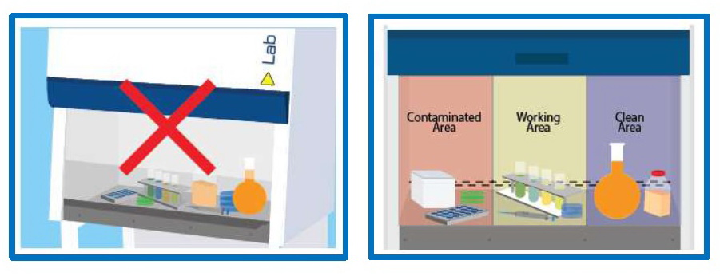
BSC櫃內作業
不阻擋氣流欄柵
使用前消毒工作枱面。
拉門開至正確高度
確定所需物品到位
乾淨物品與髒物品分開放置
櫃內禁止使用明火
(建議使用微型加熱器或拋棄式無菌接種環

Slide 52
那些過程需要消毒或滅菌呢?
實驗前-
實驗器材無菌性或清淨度
人員的防護
實驗執行中-
過程中不慎污染環境的處理
實驗後-
含感染性生物廢棄物的處理

Slide 53
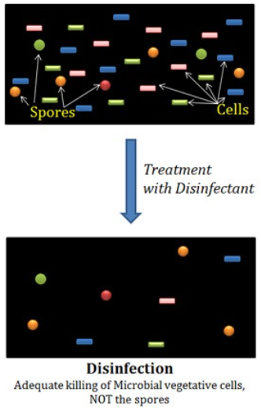
消毒(Disinfection)
目的 : 減少或除去微生物數量。
方法 :
1.化學藥劑 : 以化學製劑塗抹或浸
泡以達到殺菌。
2.物理消毒 : 利用光與熱、超音波
或輻射線、微波、機械…。

Slide 54
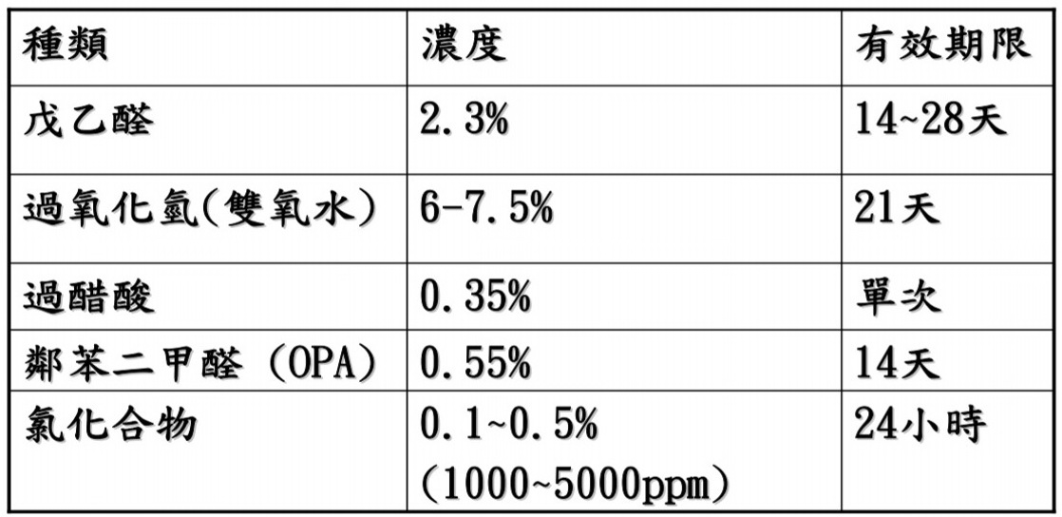
化學消毒劑*
高程度化學消毒劑
50

Slide 55
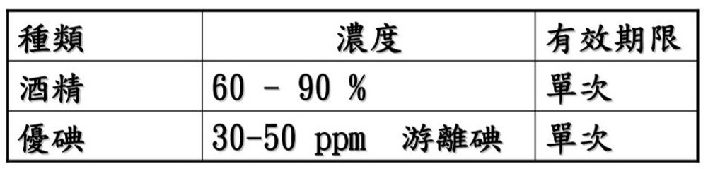
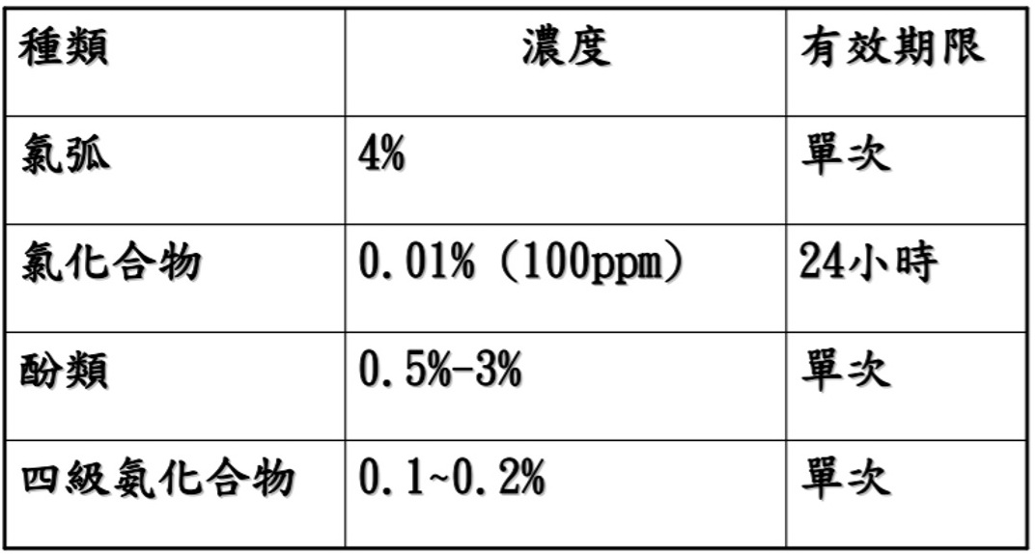
化學消毒劑*
中程度化學消毒劑
低程度化學消毒劑
51

Slide 56
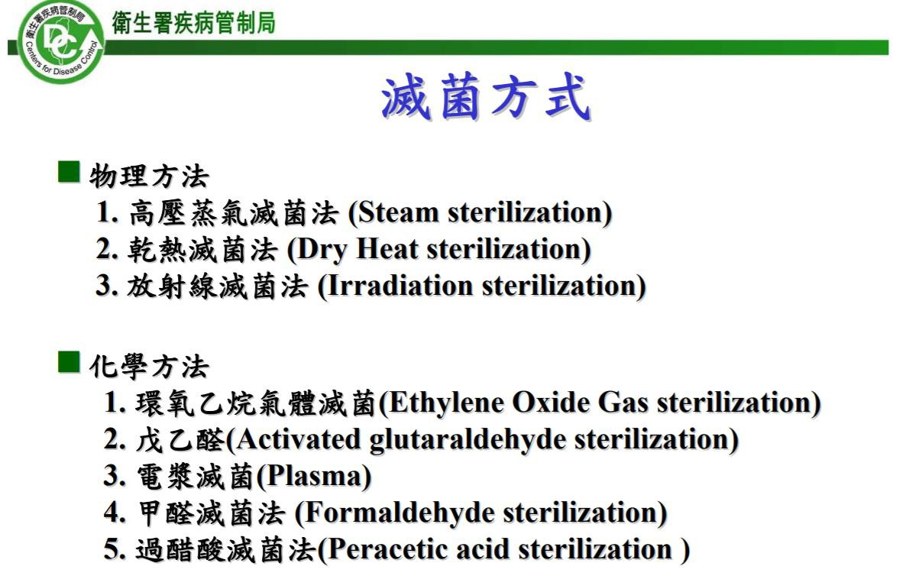
53

Slide 57
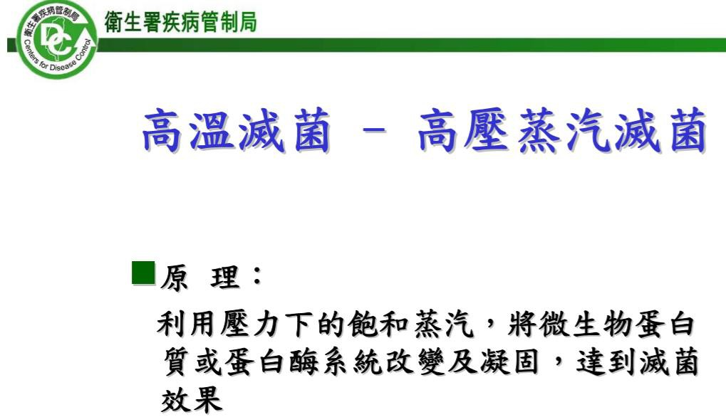
54

Slide 58
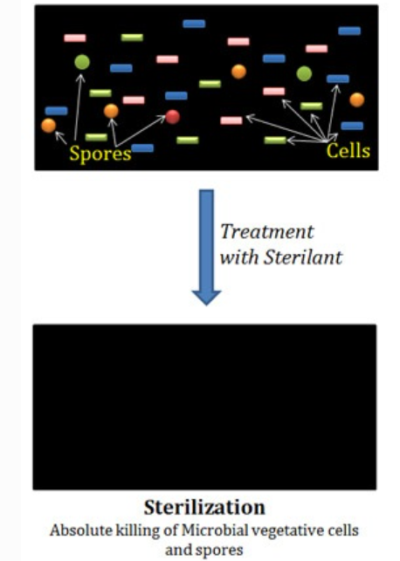
滅菌(Sterilization)
目的 : 達到完全無菌。
利用物理或化學方法，消滅所有微生物，包括:細菌、結核菌
、黴菌、病毒、細菌孢子。
52

Slide 59
感染性物質運輸 !!!
辦法 第二十七條
感染性生物材料之運送，應符合中央主管機關所定之三層包裝規定， 以適當交通工具為之，並應依中央交通主管機關規定辦理之。
聯合國運輸橘皮書危害物分類-感染性物質屬第6.2類
A類感染性物質
--在此類感染性物質的運輸過程中，當人或動物暴露到這類感染性
物質時，這些物質會導致人或動物產生永久性的失能或殘疾、引
發具有生命威脅或致死的疾病。
--編號為 UN2814
--僅導致動物生病，編號為 UN2900
B類感染性物質
--不符合 A 類感染性物質的定義即為 B 類感染性物質。
--編號為 UN 3373

Slide 60
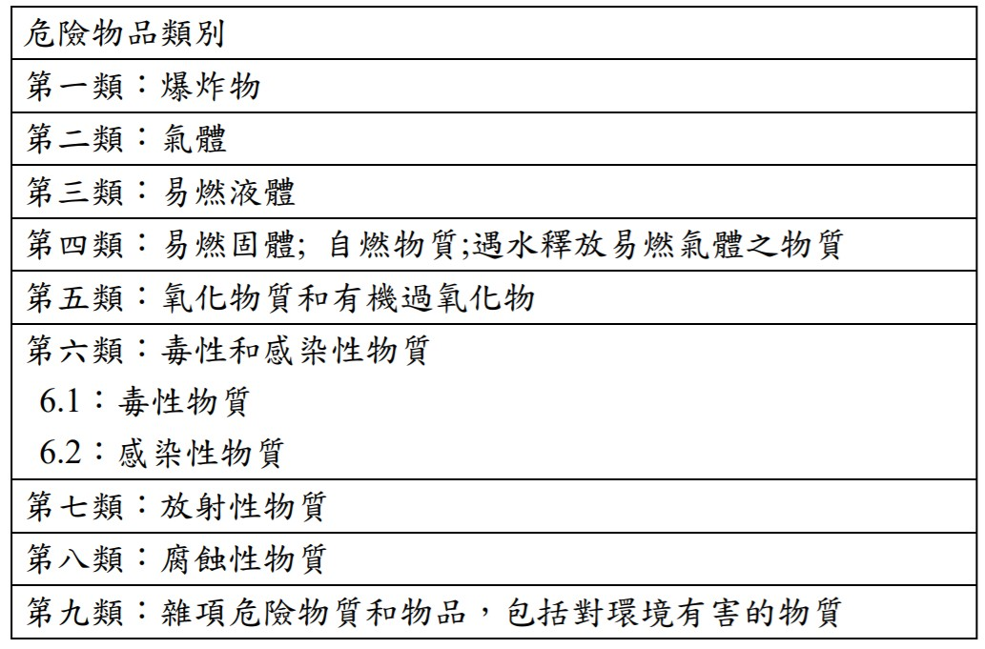
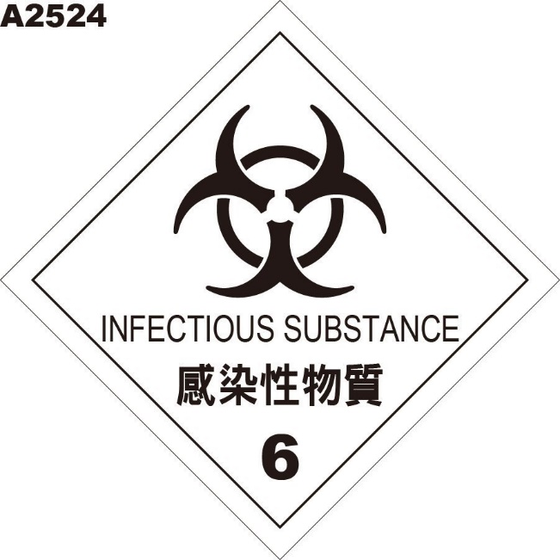
聯合國運輸橘皮書危害物分類
!!若為運輸目的，不應將感染性物質與其他類別的物品一起包裝。
56

Slide 61
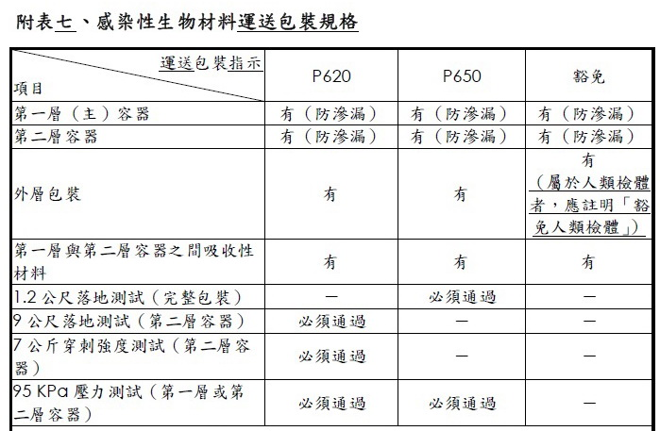
*
P20及P650包裝比較
RG3、4
RG1、2
感染性生物材料管理
作業要點111..01.28
Notes:
實驗室主管應依據實驗所操作感染性生物材料之危害風險等級與傳染 途徑等，訂定符合實驗室人員安全防範需求之個人防護裝備（Personal Protective Equipment; PPE），並依風險評估結果選定合適之生物安 全等級，進而提升實驗室必要之硬體項目。

Slide 62
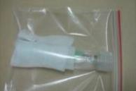
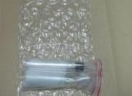
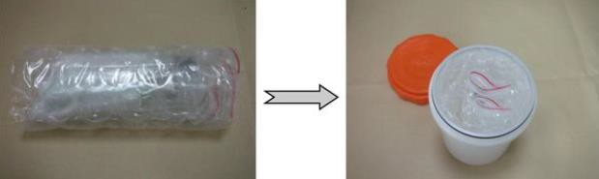

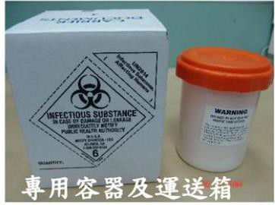
A類感染性物質運輸-三層包裝
1.第一層(主容器)以「乾淨紗布」或「乾淨吸水紙」
包覆。
2.底部包覆加厚置入乾淨塑膠袋內(防水)。第一層
與第二層之間需有吸收性材料。
3.再置入橘蓋「專用檢體容器」為第二層防水容器。
4.最後再置入外層包裝箱(為第三層)。
IATA 感染性物質運輸指引
57

Slide 63
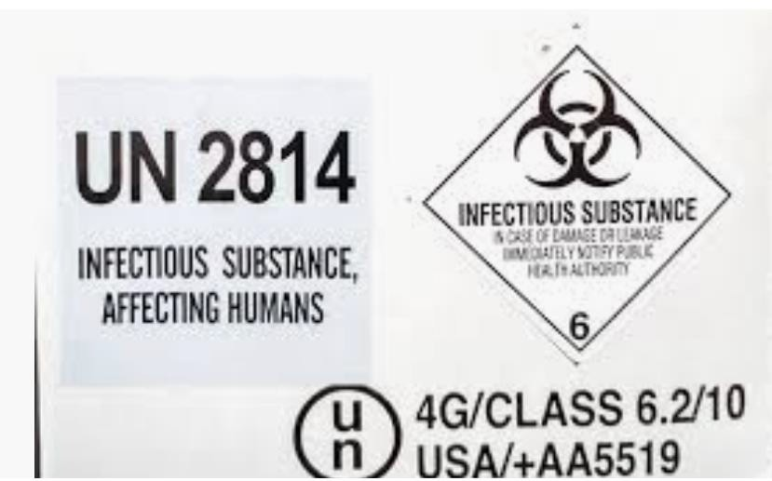
A類感染性物質運輸標示
1.白色背景，黑色內容
2.感染性危害標示
3.感染性物質若有損壞滲漏應立
即通知當地衛生單位
聯合國包裝符號
4G 纖維板箱
符合 A 類(Class 6.2) 此標示授權單位
IATA 感染性物質運輸指引
58

Slide 64
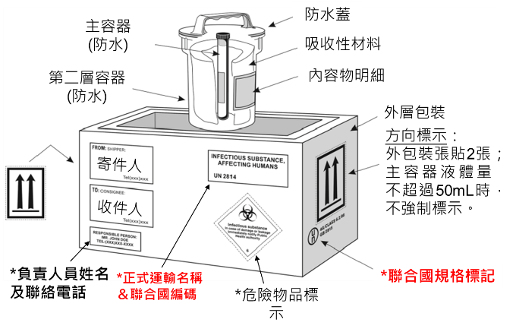
P620包裝圖例(A類感染性物質)

Slide 65
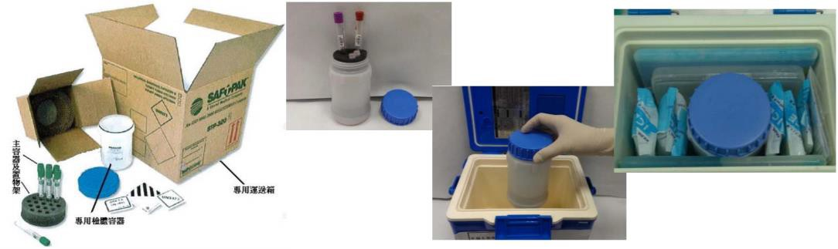
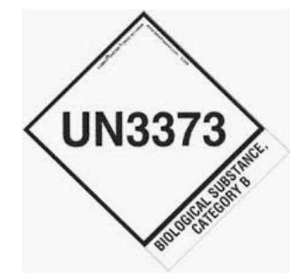
B類感染性物質運輸標示
(1) 第一層（主容器）：防水、防滲漏。
(2) 第二層：防水、防滲漏。
(3) 第三層：具足夠的強度的硬質外包裝。
60

Slide 66

P650包裝圖例(B類感染性物質)

Slide 67

P650包裝圖例(B類感染性物質)

Slide 68







豁免(exemptions）物質
不會引發人類或動物疾病
不受任何其他感染性物質規定的約束。
基本三層包裝系統後運輸，免受感染性物質規定約束。
IATA 感染性物質運輸指引
63

Slide 69

豁免包裝圖例(必需符合三層包裝)

Slide 70





個人防護
優先考慮其他控制措施：越完善之控制措施(負壓隔離室、動線管制、人員管制…….)，可更減輕防護具之依賴。
個人防護具是抵禦污染物與預防危害的最後一道關卡。
不同危害途徑，多重防護措施：隔離衣、防護衣、防護面(眼)罩、頭套、手套及口罩等。

Slide 71
正確洗手七字訣:
內、外、夾、弓、大、立、腕
個人防護
洗手：進出實驗室前後均需手部清潔衛生。
手套：接觸檢(樣)品時，必須戴上手套。若碰觸可能帶
有高濃度微生物時，則須先更換手套後再進行其
他程序。
口罩：口罩僅供呼吸道感染的局部防護，仍需遵守各項
防護措施。
防護面(眼)罩：有噴濺時需配戴防護面(眼)罩。
(噴濺事件) 、 (試劑攪拌)
鞋：
實驗室不得穿露趾鞋(液態氮凍傷事件)

Slide 72
優良微生物操作程序
實驗室需標示實驗室安全等級、負責人及聯絡電話 。
實驗進行中實施門禁管制。
實驗衣必須與平時穿著之衣服分開放置。
實驗桌必須備妥有效消毒劑。
若有傷口要以防水之衣物覆蓋 。(媽媽手上的小傷口)
實驗結束脫掉手套後及離開實驗室前須洗手。
在實驗室內必須先脫掉戴手套才可接聽電話或開門窗、開冰箱、培養箱或顯微鏡觀察應更換手套 。
實驗室及實驗動物房內禁止飲食、抽煙、化妝或處理隱形眼鏡。

Slide 73
優良微生物操作程序(續)
操作實驗，禁止用口吸取檢(樣)品、溶液。
小心操作以減少濺灑及氣霧之產生(離心機)。(血滴子事件)
實驗室務必保持乾淨整潔，書寫紀錄與工作區應分開。
實驗結束後務必清理消毒實驗桌，實驗中如有檢(樣)品灑(掉)落，應立即消毒。(保溫罐事件)
所有培養物及實驗之感染性廢棄物丟棄前均需經高壓高溫滅菌處理。 (高溫蒸氣事件)
禁止穿著實驗衣離開實驗室到餐廳、休息區、辦公室及其他公共場所。
例行昆蟲及鼠類之防治。

Slide 74



辦法 二十、二十一條!!!
保存場所保存第二級至第四級危險群病原體、生物毒素者，應辦理下列事項(#20)：
第二等級至第四等級實驗室，應辦理下列事項(#21):
一、指派專人負責管理。
二、設有門禁管制，(保存場所)且保存設施及設備應有適當保全機制。
三、人員進出之明顯位置:
(保存場所)標示保存場所主管、管理人員之姓名、聯絡電話及緊急
聯絡窗口。
(實驗室)標示生物安全等級、生物危害標識、實驗室主管、管理
人員姓名、聯絡電話及緊急聯絡窗口
四、備有(保存場所)保存清單及存取紀錄。
(實驗室)操作品項清單與操作紀錄。
五、備有(保存場所)生物保全管理手冊。
(實驗室)生物安全管理手冊。
六、定期盤點(保存場所)保存、(實驗室)操作之品項及數量或重量。
個資法#15、16條
**因執行法定職務，可利用個資

Slide 75
材料儲存區域之物理性保全
儲存材料區域：係指材料儲存設備之放置場所，其範圍由設置單位自行規
定並訂定管理文件規範之。
儲存材料區域分為：
1. 一般保全區域(適合儲存RG2)：應有門禁管制之設立，例如鑰匙、刷卡
進入或警衛管制。
2.限制區域(適合儲存RG3) ：
訂定管理文件規範。
對進出該區域之人員、儲存材料設備、設施通 道等，能有效管制及監控，
防止有心人士侵入， 並保存相關紀錄以追溯。
3.高度保全區域(適合儲存RG4)：
只允許被授權人員進入。
獨立門禁管制，如鑰匙、磁卡、電子密碼、特殊身份識別。
須設置於限制區域內，且四周為獨立隔間。
如設有窗戶、通風口等，確認其保全完善，防止有心人士侵入。
設置24 小時監視系統。
設施(備)維護人員進出及維修資料紀錄 。
70

Slide 76
人員之保全管理
人員應持有身份識別證，識別證上有相片輔佐辨識以及該人員可存取材料等級(可進入之區域等級)之相關訊息為佳。
身份識別證應隨身佩帶，除非某些情況下佩帶識別證可能危及人員安全時，才可取下。
員工於離職時，應繳回識別證。
不論現職或離職員工在不侵犯個人隱私，皆應保存工作紀錄。
實驗室設有門禁管制。
71

Slide 77
人員教育訓練
辦法 第二十四條!!!
實驗室、保存場所之新進人員，應接受至少八小時生物安全及生物保全繼續教育。。
實驗室、保存場所之現職人員，每年應接受至少四小時生物安全及生物保全繼續教育。
高防護實驗室之新進人員，其所接受之生物安全及生物保全課程應經中央主管機關認可
前項課程及繼續教育，設置單位得自行或委託其他機構、法人或團體辦理；或安排人員接受其他設置單位、機構、法人或團體辦理之課程或繼續教育。
辦法 第二十六條
實驗室及保存場所應保存第二級至第四級危險群病原體與生物毒素之庫存、處分、異常事件、人員訓練及其他相關活動之紀錄至少三年。

Slide 78
罰責--依【傳染病防治法】!!!
第64條第1項第5款
違返第34條第2項規定者，處新台幣9萬元以上
45萬元以下罰鍰。
第69條第1項第1款
違反中央主管機關依34條第3項授權所定辦法有關
持有、使用感染性生物材料、實驗室生物安全管理
及陳報主管機關之規定，處新台幣1萬元以上15萬
元以下罰鍰；必要時得限期令其改善，屆期未改善
者，按次處罰之。
持有、使用感染性生物材料者，輸出入感染性生物材料，非經主管機關核准，不得為之。
第一項感染性生物材料之範圍、持有、使用者之資格條件、實驗室生物安全管理方式、陳報主管機關事項與前項輸出作之申請程序及其他應遵守事項之辦法，由中央主管機關定之。

Slide 79
生物醫療廢棄物分類 環保署有害事業廢棄物物認定標準#3
生物醫療廢棄物：
指醫療機構、醫事檢驗所、醫學實驗室、工業及研究機構生物安全等級第二級以上之實驗室、從事基因或生物科技研究之實驗室、生物科技工廠及製藥工廠，於醫療、醫事檢驗、驗屍、檢疫、研究、藥品或生物材料製造過程中產生附表三所列之廢棄物。

Slide 80
環保署有害事業廢棄物物認定標準-
生物醫療廢棄物 (附表三)
一、基因毒性廢棄物： (一)屬致癌之細胞毒素或其他藥物
(二)可能致癌之細胞毒素或其他藥物
二、廢尖銳器具
三、感染性廢棄物： (一)廢棄之微生物培養物、菌株及相關生物製品
(二)病理廢棄物
(三)血液廢棄物
(四)受污染動物屍體、殘肢及墊料
(五)手術或驗屍廢棄物
(六)實驗室廢棄物
(七)透析廢棄物
(八)隔離廢棄物
(九)受血液及體液污染廢棄物
四、其他經中央主管機關會同目的事業主管機關認定對人體或環境危
害性，並經公告者。

Slide 81

環保署有害事業廢棄物物認定標準-
生物醫療廢棄物 (附表三)

Slide 82


環保署有害事業廢棄物物認定標準-
生物醫療廢棄物 (附表三-續)
血液直接倒水槽
罰款

Slide 83






實驗室生醫廢棄物分類
生物醫療
廢棄物
Glass Pipette

Slide 84




生物醫療廢棄物(尖銳器具)貯存容器

Slide 85
酒精使用不當會引發 大火或爆炸?影片

Slide 86
實驗室災害的發生 ? 來自於人為 ? 來自於設備
90%
10%

Slide 87
實驗室人員之責任
安全的實驗操作。
定期參加繼續訓練課程(每年回訓4小時)。
確保自己在實驗室的安全。
若有感染發生，立即通報實驗室負責人。
實驗室安全意識的習慣無法一蹴可幾，需要不斷教育扎根及持續訓練而養成。
82

Slide 88
不知道 ≠ 無知 但當不確定，那就是不知道 請記著，在操作實驗前 要問、要查、要閱讀 做任何事，請記住 實驗室除了你 還有別人

Slide 89




中央主管機關資訊
衛生福利部疾病管制 (http://www.cdc.gov.tw)
感染性生物材料簽審通關系統: (https://bioaudit.cdc.gov.tw/cdc_doh/login.aspx)
衛福部疾病管制署實驗室生物安全管理資訊系統(https://biosafety.cdc.gov.tw/)。
行政院人事行政總處「e等公務園+學習平臺｣ (https://elearn.hrd.gov.tw/mooc/index.php)。

Slide 90
謝謝聆聽
85

